Slide 1
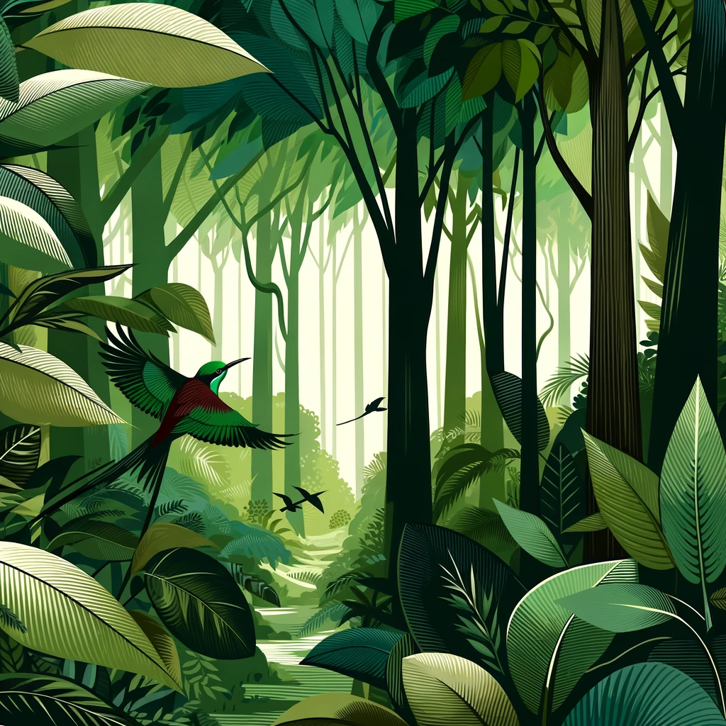
저해상도 조류 이미지 분류

Slide 2
Contents
Ⅰ. 주제
Ⅱ. 분석 모델
Ⅲ. 이미지 실험
Ⅳ. 결론
1. 데이터 설명
2. eda
1. 분석 모델
2. 결과
1. 64 -> 256
2. 256 -> 64
3. 64 -> 224
1. 결론

Slide 3
01
Chapter
주제

Slide 4


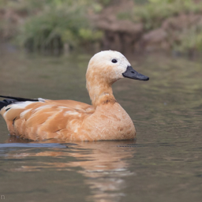

I. 주제
II. 분석 모델
III. 이미지 실험
Ⅴ. 결론
01 데이터 설명
1) 64 X 64의 저해상도 이미지 분류
입력으로 들어오는 64X64 크기의 저해상도 조류 이미지로부터 종을 분류하는 알고리즘 개발
학습 데이터는 64X64 크기의 15834개의 저해상도 조류 이미지
평가 데이터는 64X64 크기의 6786개의 저해상도 조류 이미지
학습데이터와 1:1로 쌍으로 구성된 256X256 고해상도 조류 이미지
Train(64X64)
Upscale(256X256)
Test(64X64)

Slide 5
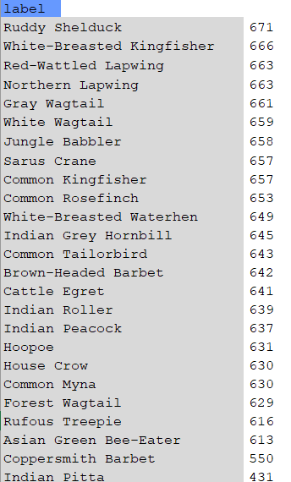
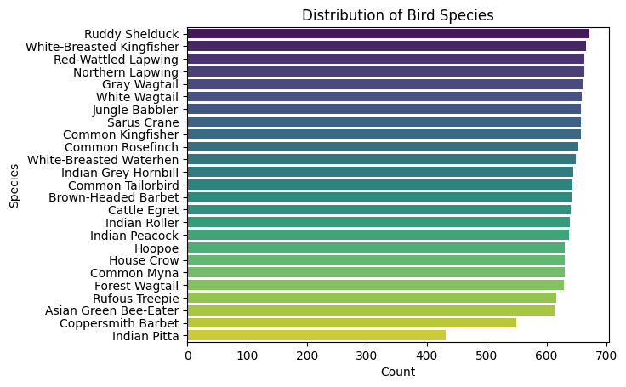
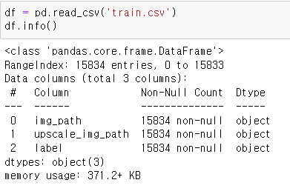
I. 주제
II. 분석 모델
III. 이미지 실험
Ⅴ. 결론
01 데이터 설명
2) EDA
총 25개의 범주를 가지는 데이터
마지막 2개의 데이터를 제외한 대부분 균일한 데이터
NULL 값이 없음
시각화
value
Data.info

Slide 6
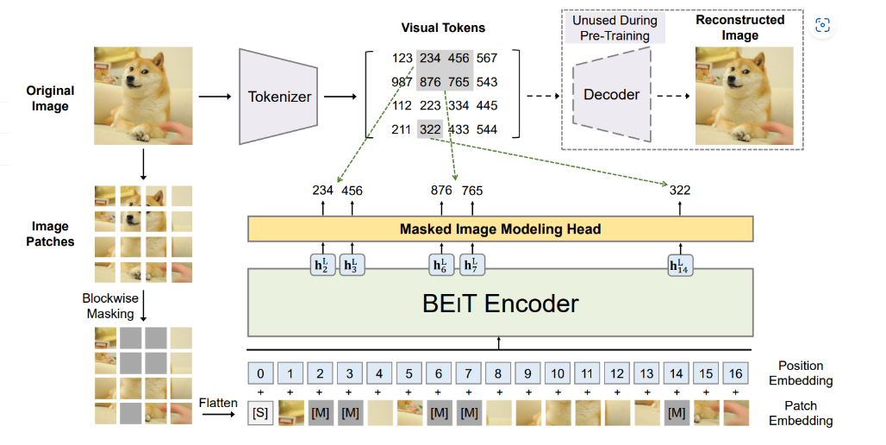
I. 주제
II. 분석 모델
III. 이미지 실험
Ⅴ. 결론
02 분석 모델
1) BEiT 모델 설명
BERT Pre-Training of Image Transformer
이미지 데이터를 위한 Transform 기반 모델
저해상도 이미지분류에서 타 모델 대비 뛰어난 성능
BERT의 마스크들 언어 모델링 기법을 이미지에 적용
이미지를 작은 패치로 분활하고, 일부 패치를 마스킹 하여 예측하는 방법

Slide 7
I. 주제
II. 분석 모델
III. 이미지 실험
Ⅴ. 결론
02 분석 모델
1) BEiT 학습설정
BERT Pre-Training of Image Transformer
이미지 데이터를 위한 Transform 기반 모델
모델 : microsoft/beit-base-patch16-224-pt22k (마이크로소프트에서 제공하는 BEiT 모델)
옵티마이저 : AdamW
Adam옵티마이저 변형으로, 과대 적합 방지
lr : 5e-5
에폭 : 5
손실함수: CrossEntropyLoss
분류문제에서 자주 사용되는 손실함수, 모델의 예측과
실제 라벨 분포 간의 차이를 측정
데이터셋 : CustomDataset

Slide 8
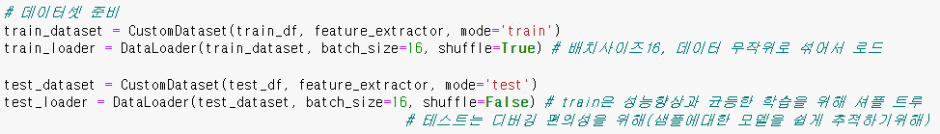
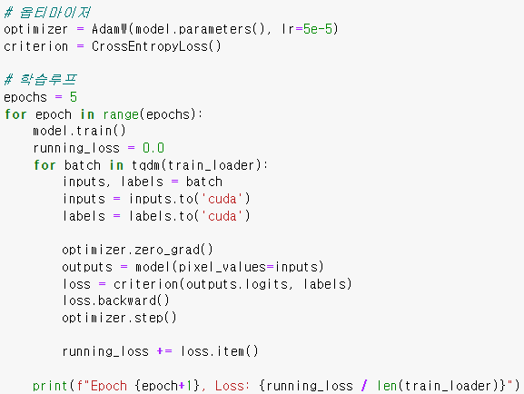
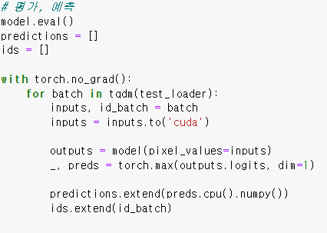
I. 주제
II. 분석 모델
Ⅲ. 이미지 실험
Ⅴ. 결론
01 분석 모델
1) BEiT 64X64 이미지의 데이터셋
Public점수 : 0.8414710386
Private점수 : 0.8508147919

Slide 9
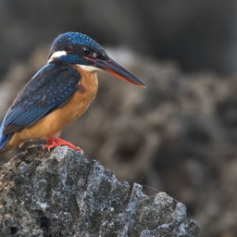

I. 주제
II. 분석 모델
Ⅲ. 이미지 실험
Ⅴ. 결론
02 중간결론
1) 방법 제시
화질 224인 이유: BEiT 모델의 표준 입력 크기인 224X224를 맞춰주기 위함
사전 훈련된 가중치를 효과적으로 활용 할 것으로 기대됨
256 -> 64
64 -> 256
BEST 예상
64 -> 224
Train(64X64)데이터를 224X224로 변환 후 훈련
Test(64X64) 데이터에도 224X224로 변환 후 결과 예측
Upscale(256X256)데이터를 64X64로 변환 후 훈련
Train(64X64)데이터를 256X256으로 변환 후 훈련

Slide 10
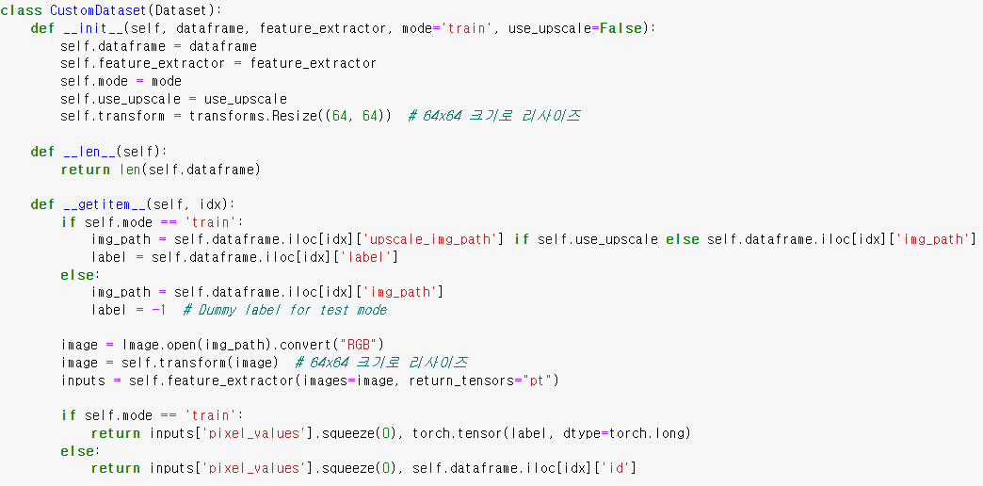
I. 주제
II. 분석 모델
Ⅲ. 이미지 실험
Ⅴ. 결론
03 이미지 실험
1) 256 -> 64
Public 점수 : 0.8414710386 Public 점수 : 0.7332637447
Private 점수 : 0.8508147919 Public 점수 : 0.7200080295

Slide 11
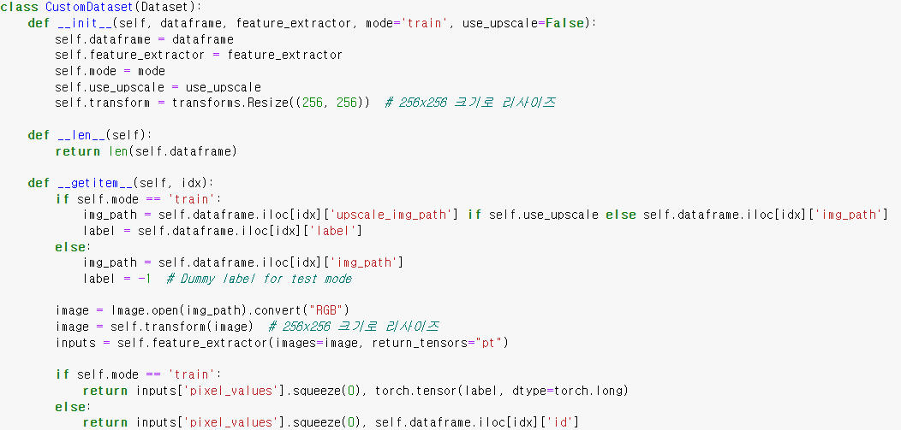
I. 주제
II. 분석 모델
Ⅲ. 이미지 실험
Ⅴ. 결론
03 이미지 실험
2) 64 -> 256
Public 점수 : 0.8414710386 Public 점수 : 0.7533914477
Private 점수 : 0.8508147919 Public 점수 : 0.7468831411

Slide 12
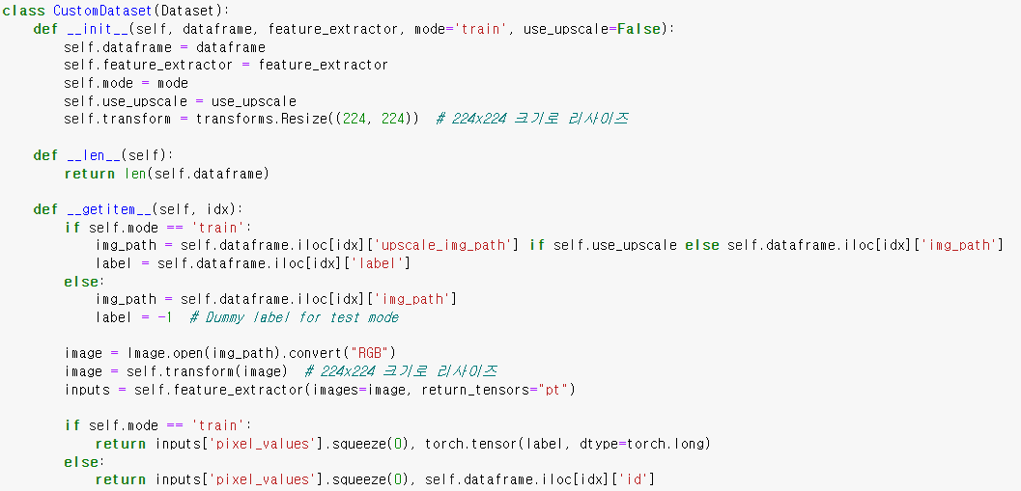

I. 주제
II. 분석 모델
Ⅲ. 이미지 실험
Ⅴ. 결론
03 이미지 실험
2) 64 -> 224
Public 점수 : 0.8414710386 Public 점수 : 0.8894463257
Private 점수 : 0.8508147919 Public 점수 : 0.8861093583

Slide 13
I. 주제
II. 분석 모델
III. 이미지 실험
Ⅴ. 결론
04 결론
예상대로 모델 요구사항인 224X224 크기로 맞췄을 때 가장 점수가 잘 나왔습니다.
64->256, 256->64로 리사이즈 하는 방법은 리사이즈 하지 않는 것보다 오히려 성능이 내려갔습니다.
256 ->64
64 ->224
WORST
BEST

Slide 14
감사합니다
자세한 코드는 https://github.com/seup178/bird 에 있습니다
Name: 김준영
Tel: 010-8325-7827
E-mail:felicity1828@gmail.com

